Slide 1
Readmoo 看書 App
使用說明
2023 10 18

Slide 4
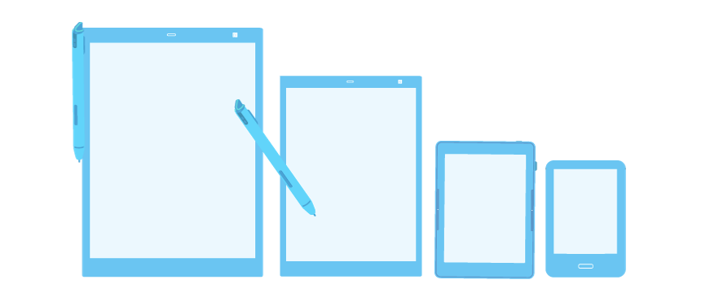
Readmoo 看書 App Windows/Mac/iOS/Android 支援最多種裝置
專屬 mooInk 系列閱讀器 低藍光不傷眼 長時間閱讀更安心
隨時可讀 瀏覽器登入 就是專屬的閱讀小天地
百分百同步 閱讀進度/書籤/劃線/註記
跨裝置接續閱讀

Slide 5
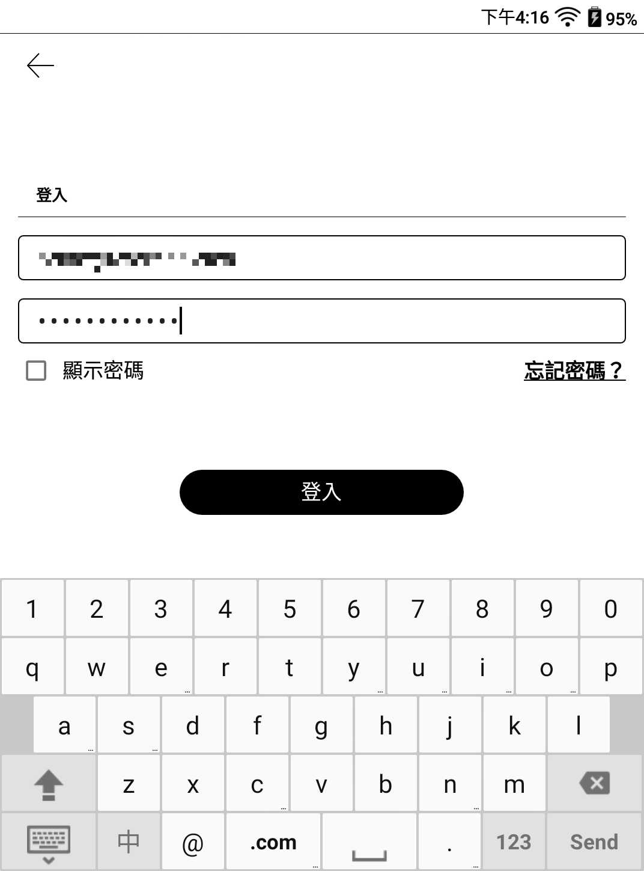
登入 / 註冊會員
帳號控管
登入就能閱讀
離線閱讀也OK

Slide 6
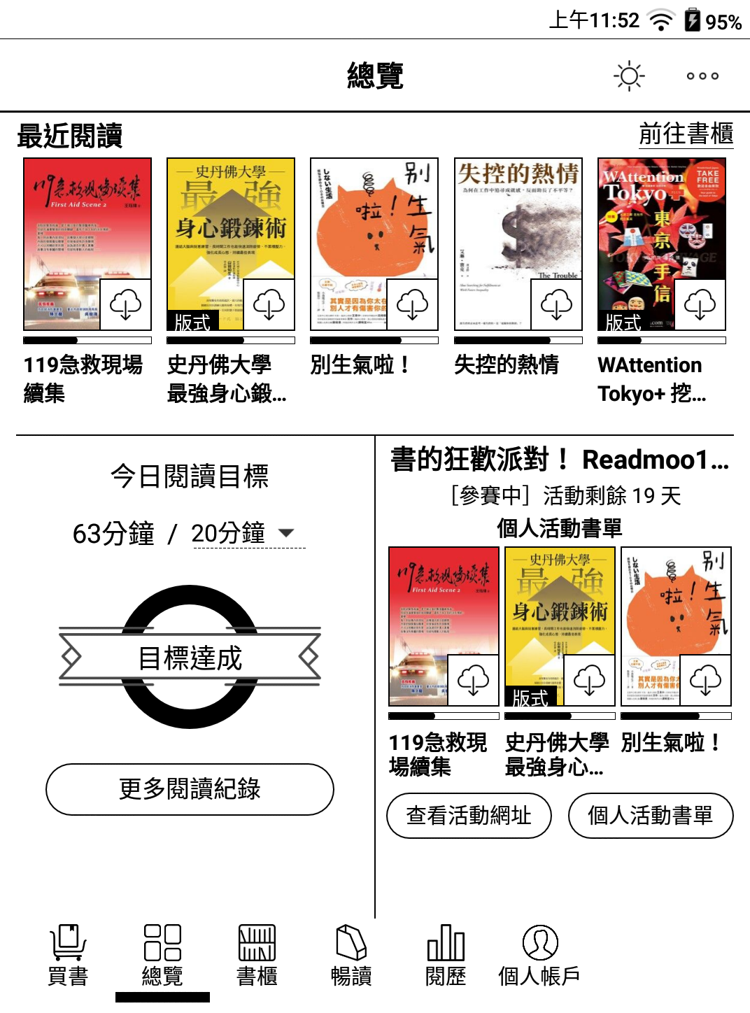
總覽
最近閱讀
今日閱讀目標
閱讀馬拉松（站上活動）

Slide 7
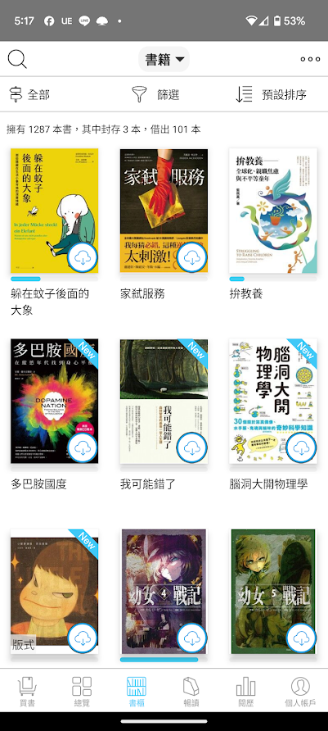
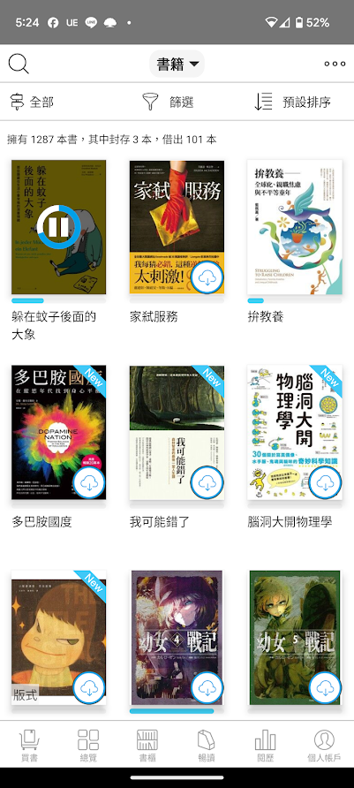
書櫃
下載書籍
雲圖示 ► 已購未下載
點擊書封即可下載
再次點擊取消下載
書籍下載後即可離線閱讀

Slide 8
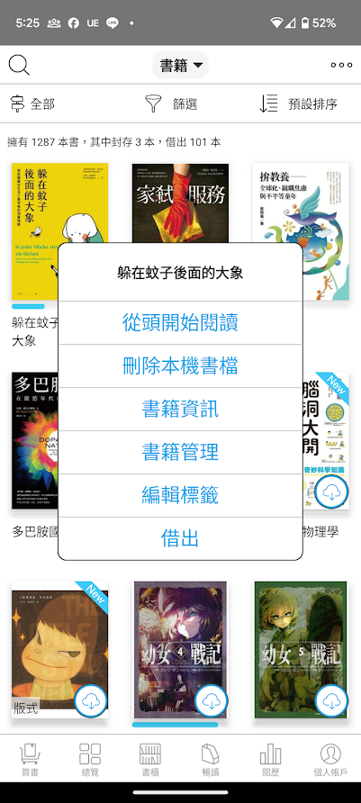
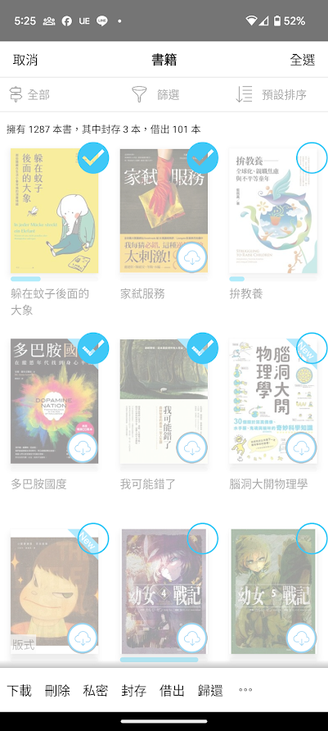
批次操作
選擇批次
長按書封
點擊 … ► 選擇批次

Slide 9
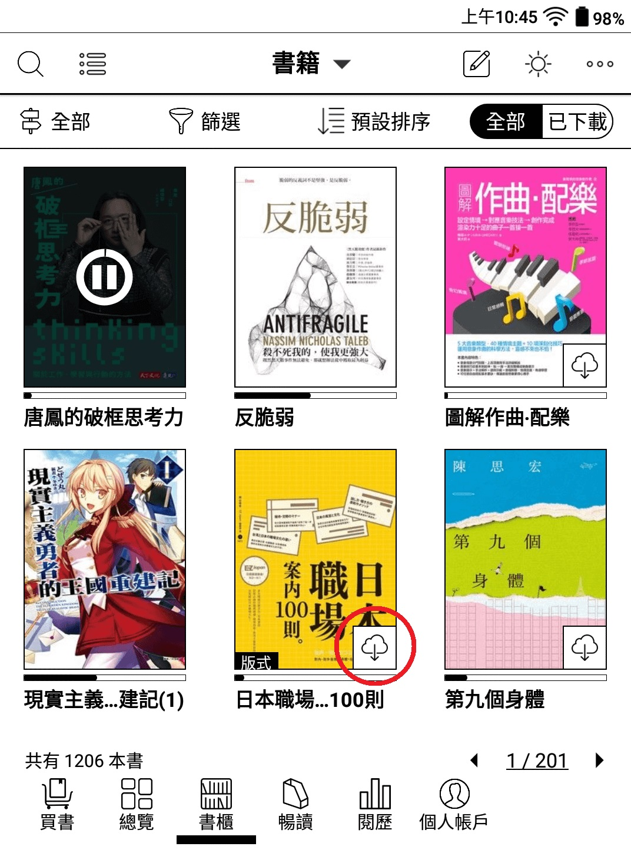
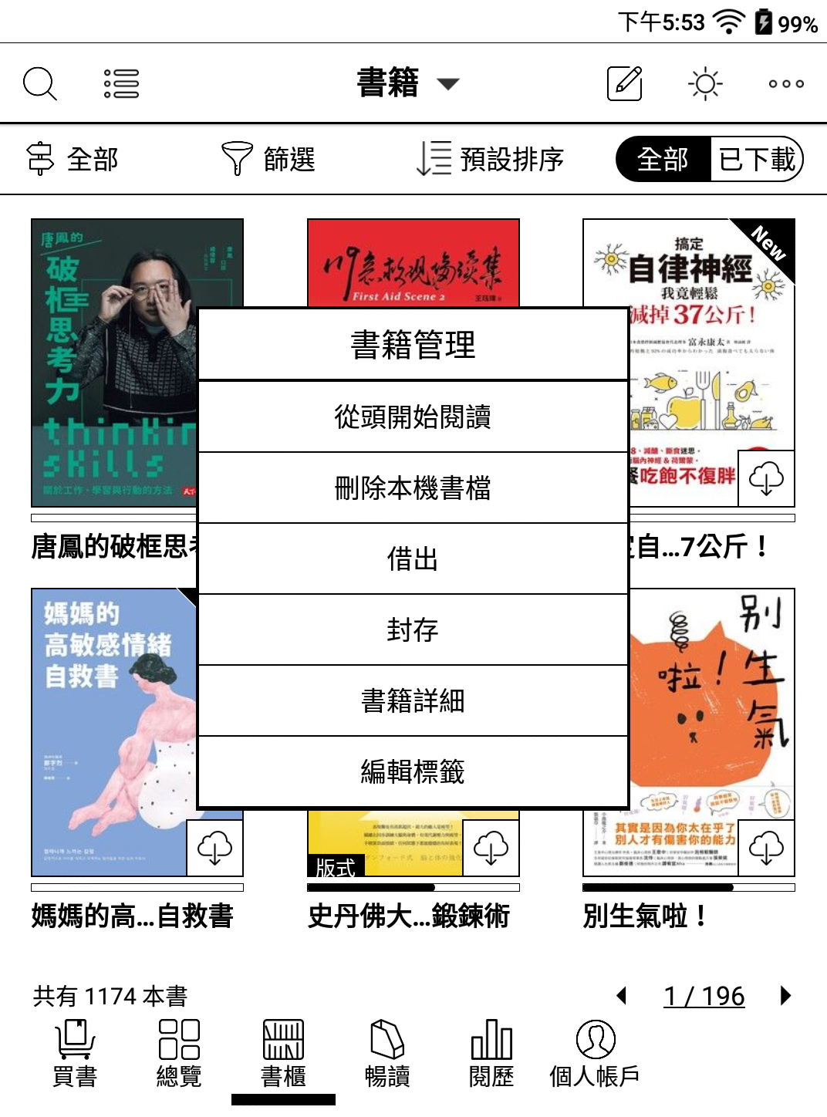
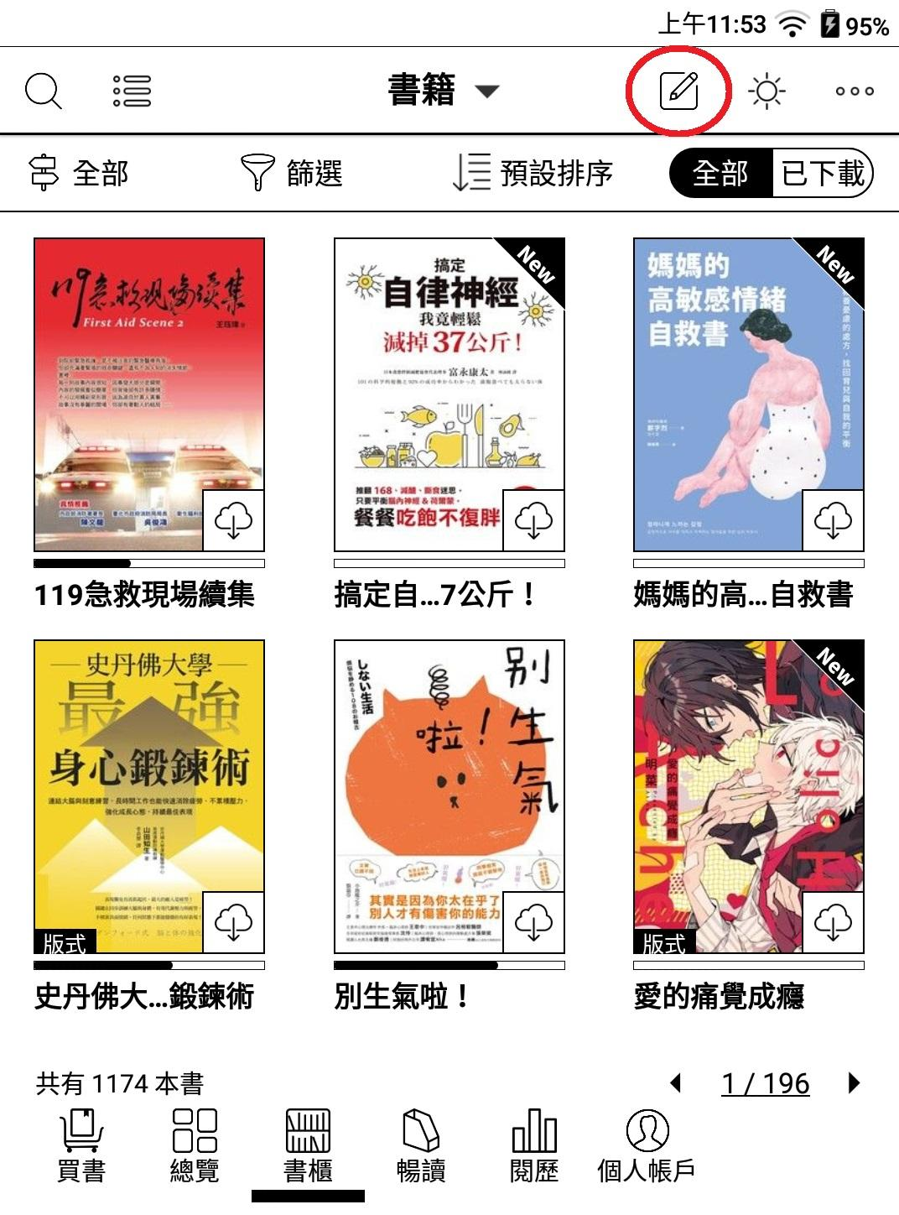
試試看
書籍下載
點擊書封即可下載
書籍管理
長按書封
批次操作
點選右上 …
短按書籍下載
長按書籍管理

Slide 10
書櫃
切換書籍／雜誌／系列／ 標籤／⽂件／本機
找書工具：
全部 ► 分類、出版社、作者
篩選 ► 閱讀狀態、下載狀態、版面格式…
排序 ► 依照狀態排序
搜尋

Slide 11
試試看
切換書籍 / 雜誌等書櫃
書籍 ▼ 可以按壓
使用 全部／篩選／排序 ／搜尋
點擊

Slide 12
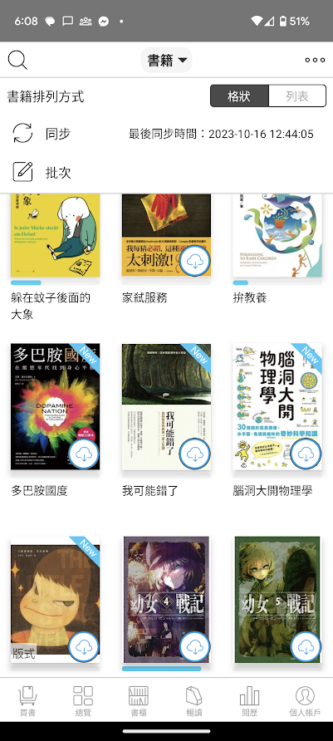
書櫃
同步書櫃（需連網）
同步書櫃：書籍、書籤、劃線註記、閱讀進度。

Slide 13
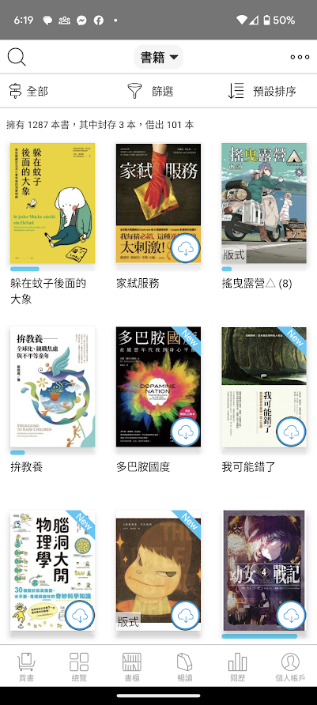
開書閱讀
流式書籍
⽂字會⾃動依照螢幕⼤⼩重 排，擁有彈性排版的優勢。
多數小說、人文社科書為流式。
版式書籍
在書櫃書封左下角標⽰「版 式」。版⾯與紙書相同（原 版原型），閱讀體驗接近 PDF 檔案。
如漫畫、雜誌類型。

Slide 14
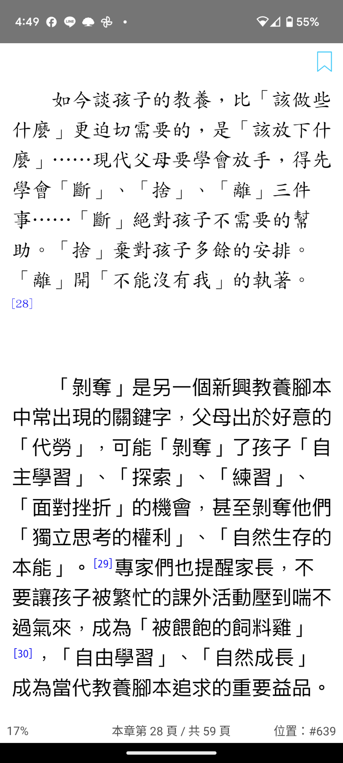
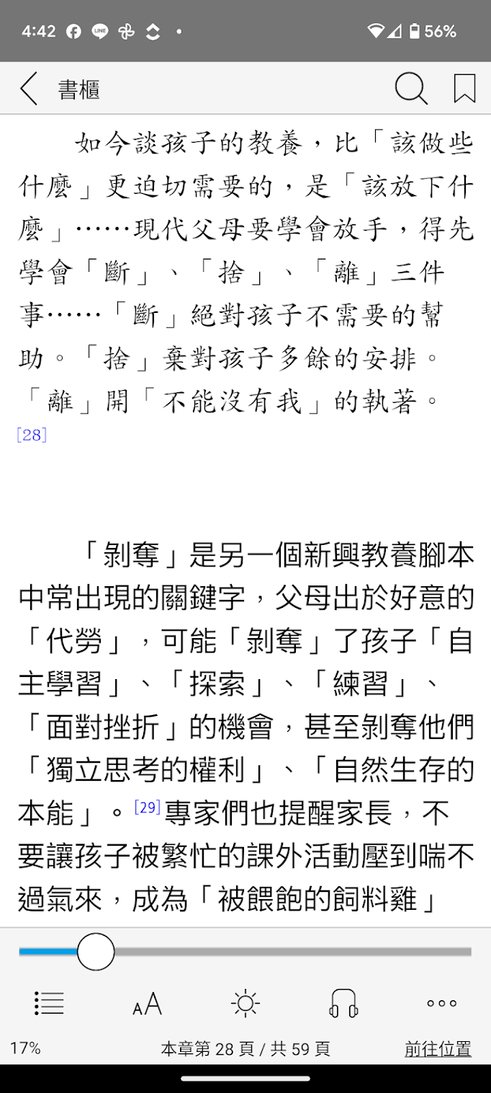
開書閱讀：流式
翻頁
左右點擊
左右滑動
上下滑動
自訂排版
點擊畫面中間，呼叫工具列
點擊 AA

Slide 15
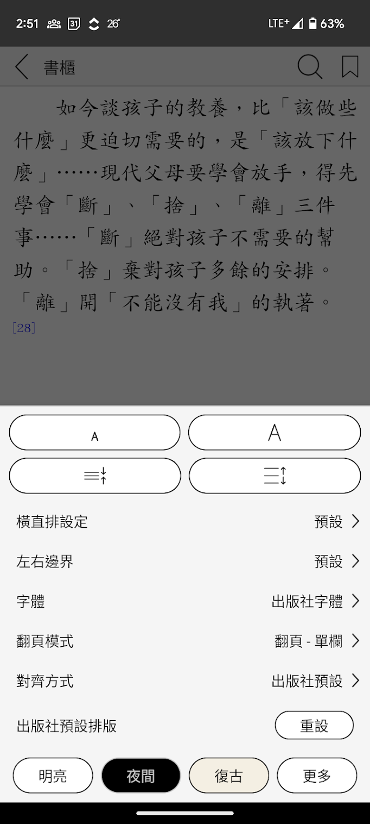
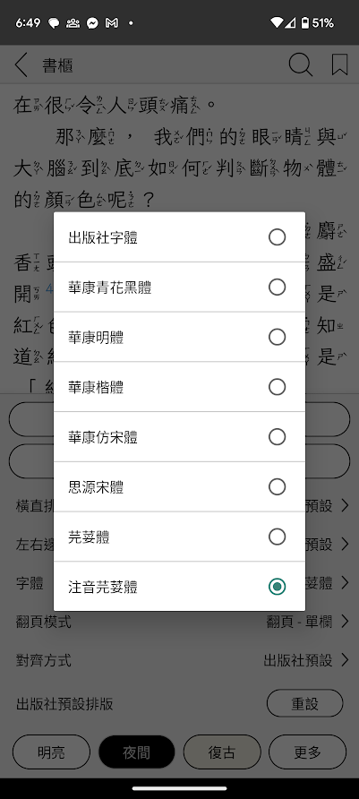
開書閱讀
點擊畫面中間，呼叫工具列
點擊 AA
字體大小、行距
橫直排
左右邊界
字體
對齊方式
色調
試試看

Slide 16
開書閱讀
返回書櫃 / 進度條翻頁

Slide 17
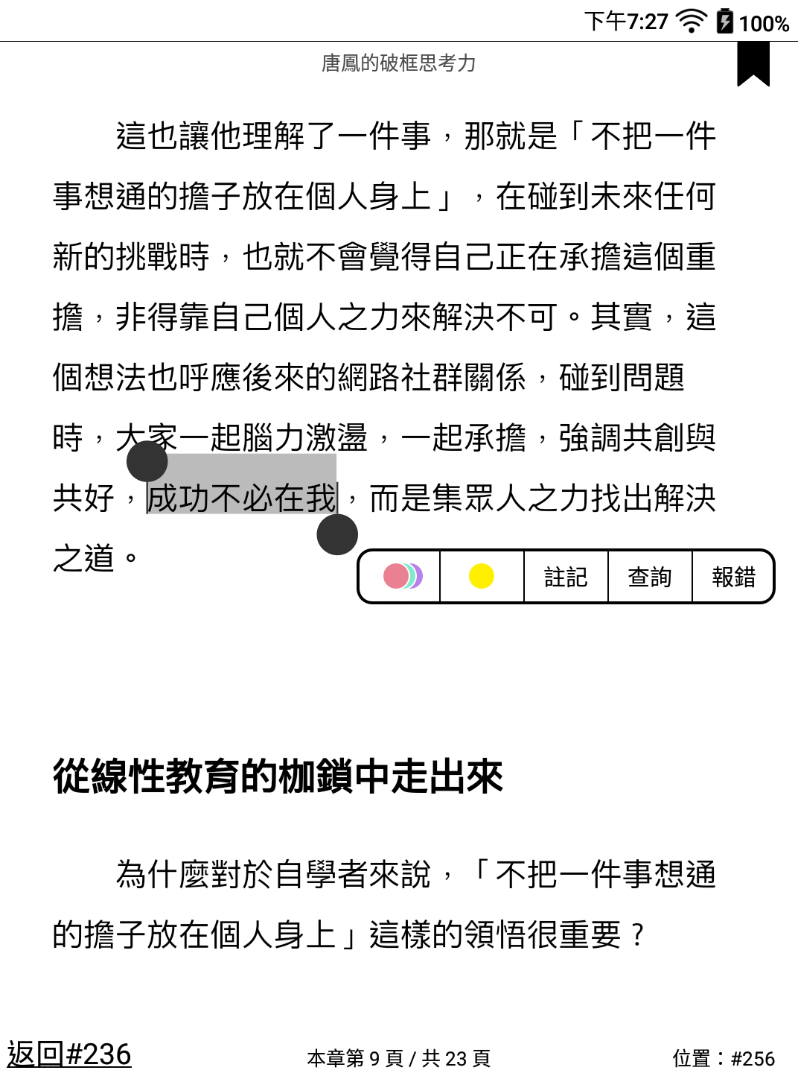
開書閱讀
流式書籍劃線註記
長按第一個字，滑動至欲劃線的最後一字
點擊劃線／註記／
查詢字典、維基百科（需連網）
做書籤

Slide 18
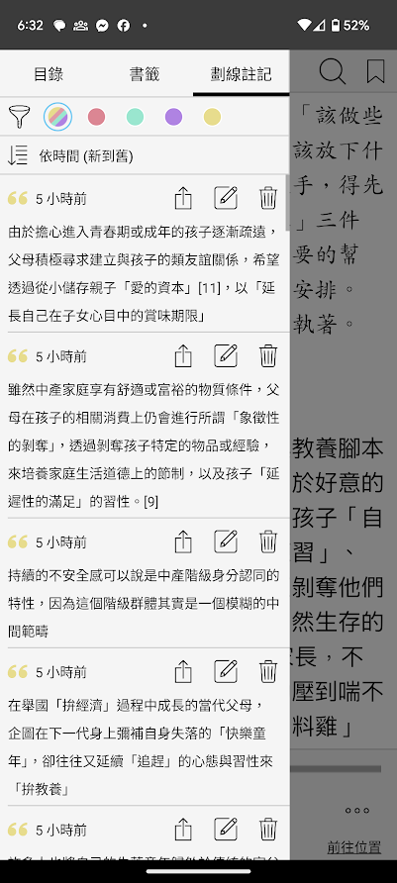
開書閱讀
查看⽬錄／書籤／劃線註記
書籤
點擊後皆可直接跳轉

Slide 19
試試看
點擊翻頁 / 滑動翻頁
點擊畫面中央叫出工具列
拖拉進度條快速翻頁
書籤設定
使用手指拖拉畫線
查看目錄、劃線、註記、書籤並跳轉

Slide 20
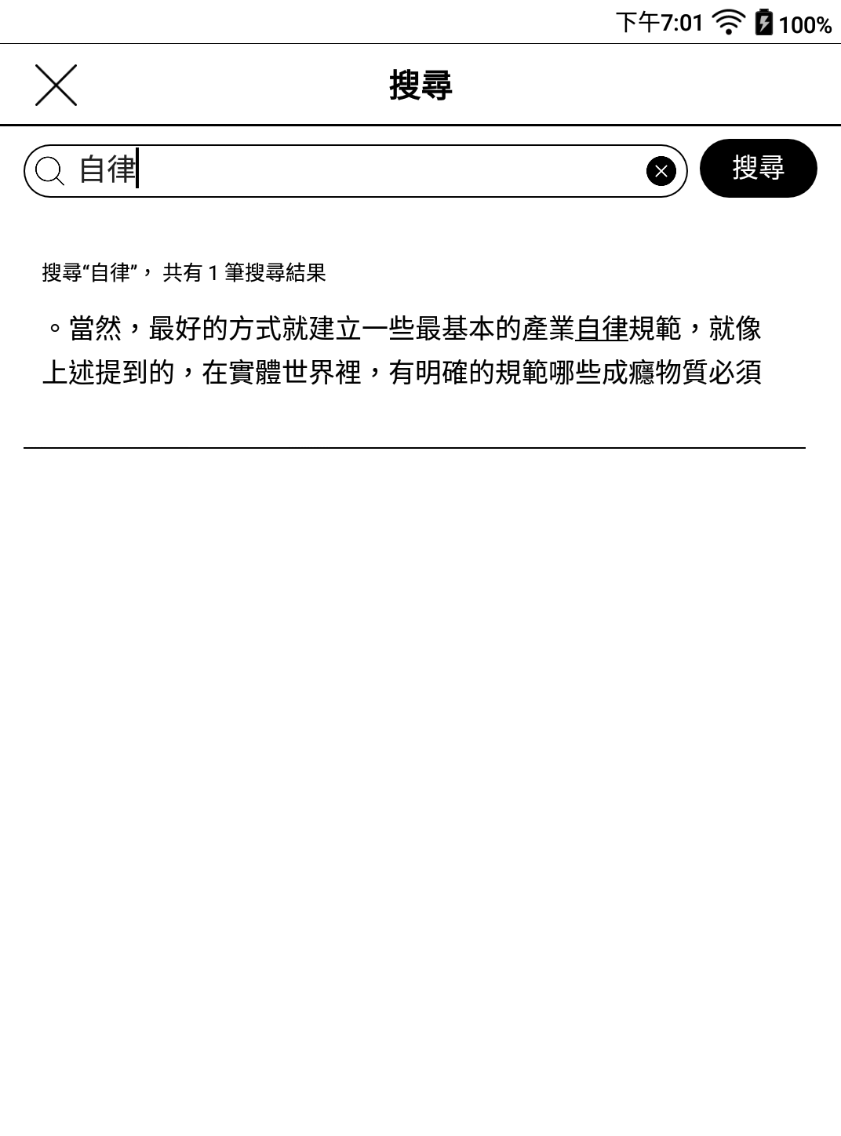
開書閱讀
書籍內⽂全⽂搜尋

Slide 21
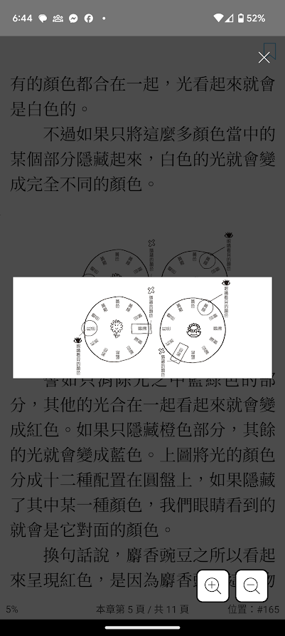
開書閱讀
圖⽚放⼤縮⼩
雙擊圖片► 按＋－

Slide 22
開書閱讀
流式書籍查看書籍狀態
流式書籍跳轉至指定位置
點擊可以叫出
/ 隱藏狀態列

Slide 23
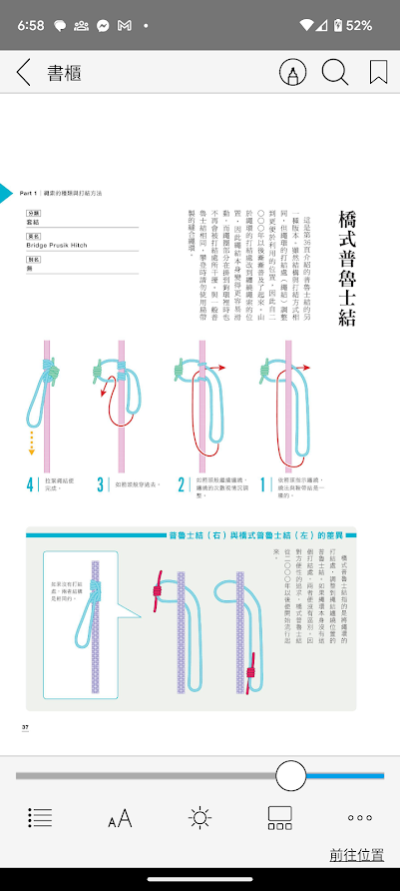
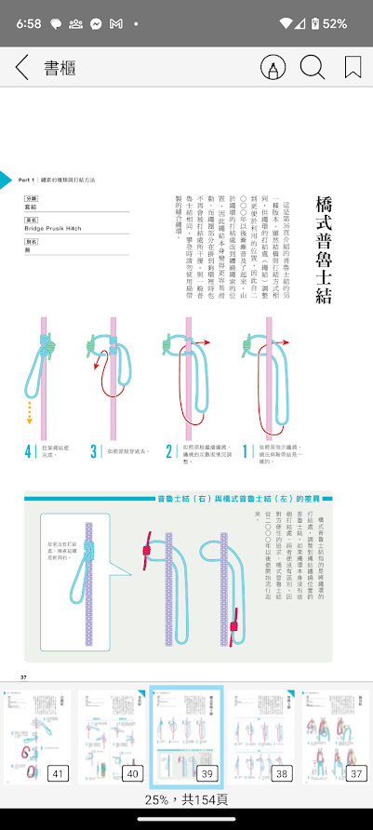
開書閱讀：版式
翻頁方式一致
雙指縮放
縮圖⽬錄跳轉⾴⾯
點擊畫面中間，呼叫工具列
滑動縮圖，點擊跳轉

Slide 24
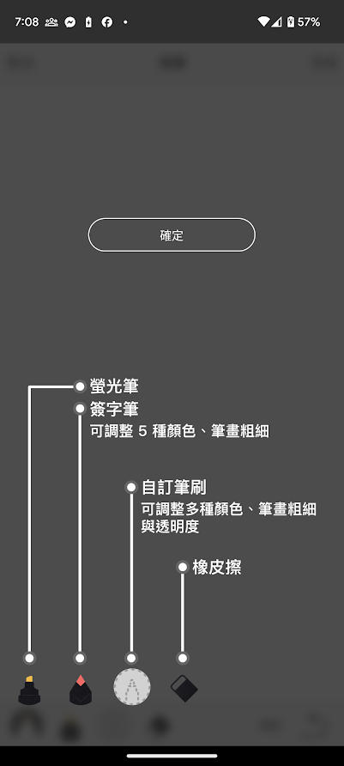
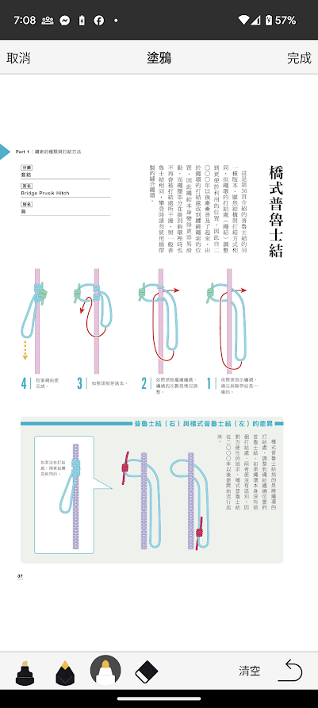
開書閱讀
版式書籍塗鴉
試試看

Slide 25
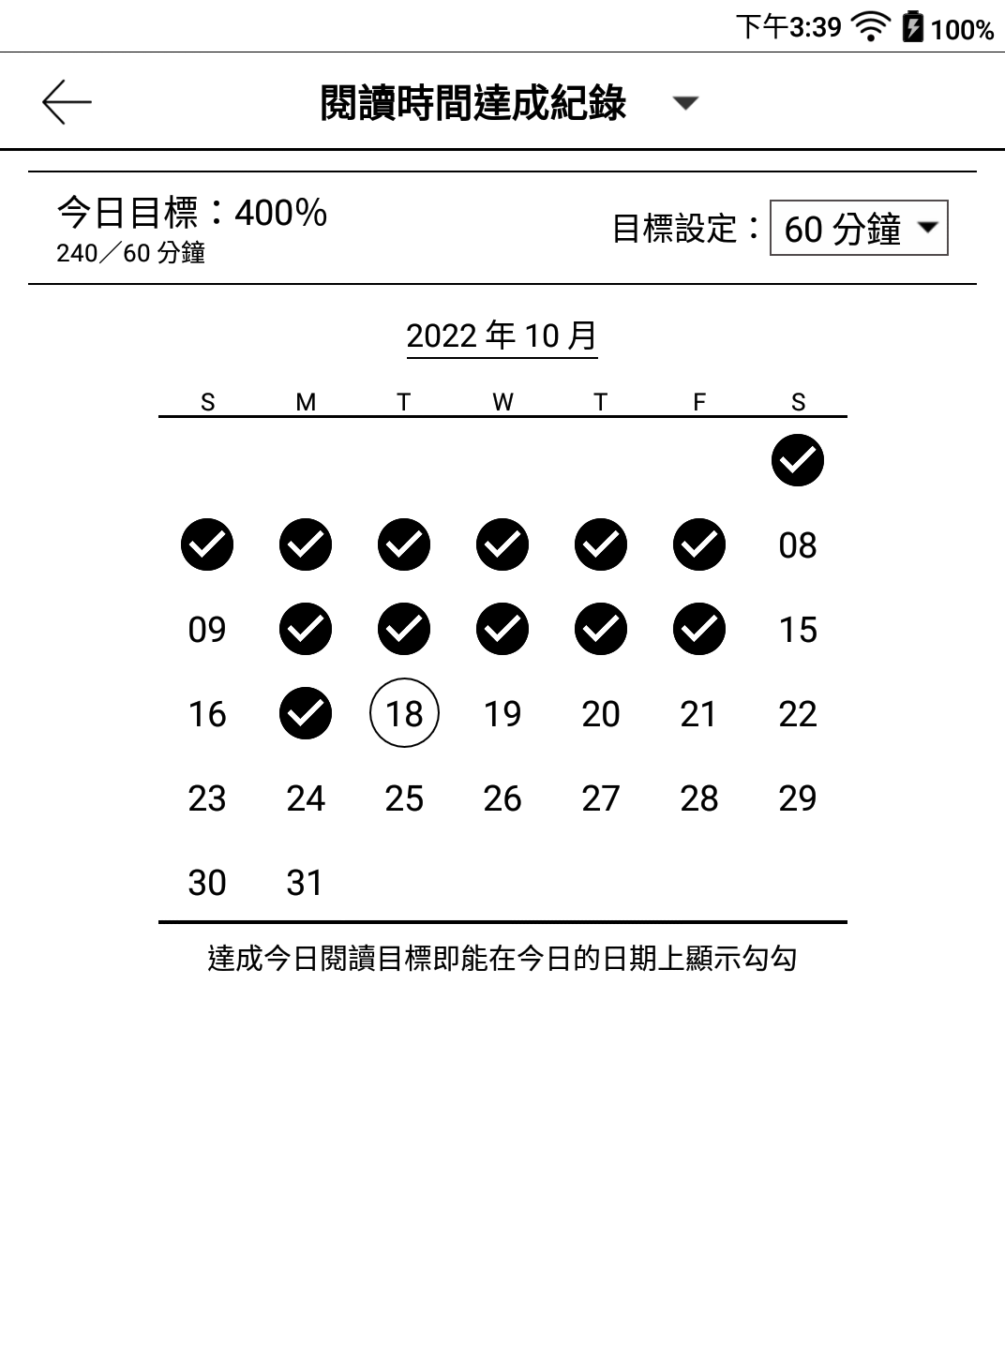
閱歷
閱讀紀錄：針對閱讀書籍分析，可以在此找到閱讀時間達成紀
錄、時間統計、分類閱讀時間比例、看書紀錄、完讀紀錄。
書評：依書籍條列呈現我的書評、收藏的書評。
劃線註記：依書籍條列呈現我的劃線、收藏的劃線。
徽章：所有達成的成就徽章、參加活動成功的活動徽章都在此
處呈現。

Slide 26
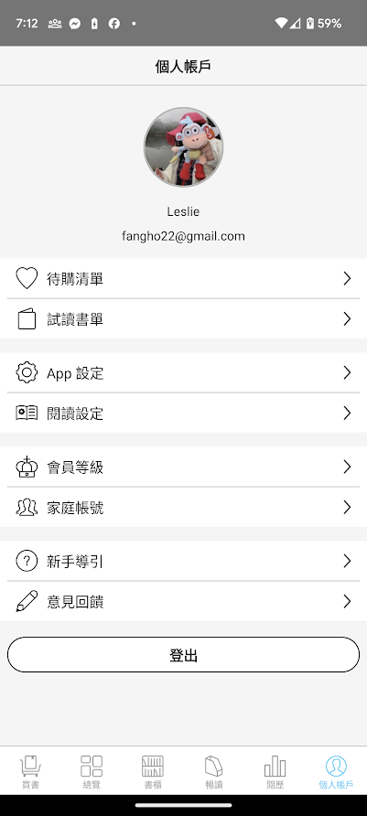
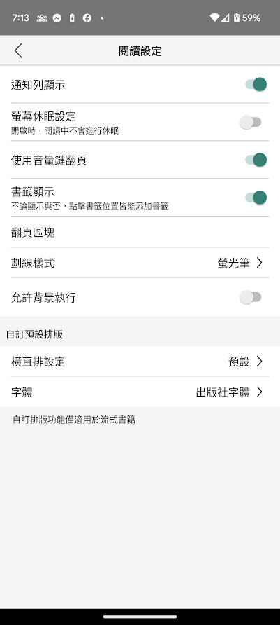
個人帳戶
閱讀設定
閲讀時顯⽰狀態列
書籤顯⽰
閱讀時刷新螢幕
⾃訂翻⾴區塊
自訂預設排版

Slide 27
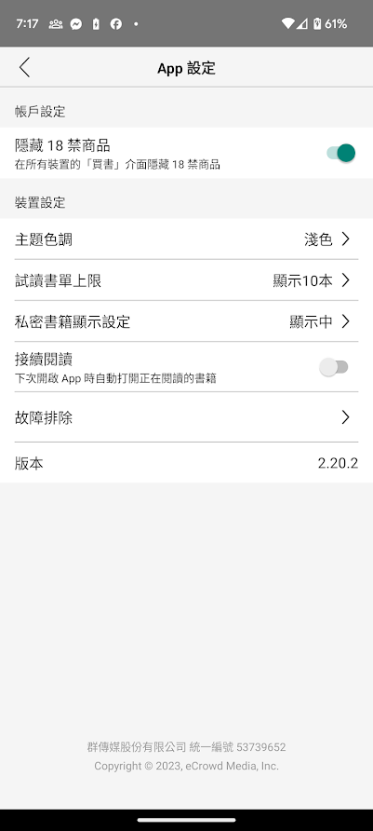
個人帳戶
App 設定
隱藏18禁商品
主題色調

Slide 28
買書
書籍分類與推薦
書籍搜尋
排行榜
試讀／購書
請透過元太聯繫讀墨電子書或聯繫讀墨客服 service@readmoo.com 說明持有元太贊助機種需採購書籍 其他聯繫窗口 何宛芳 leslie@readmoo.com

Slide 29
Q & A
新手說明影片https://www.youtube.com/watch?v=xcIh9sf6MHk

